Slide 1
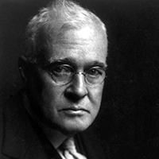
Давно известно, что все новое – хорошо забытое старое. Еще пять тысяч лет назад ведическая культура востока предписывала длительное – до ста раз – пережевывание пищи, а русская народная поговорка донесла до наших дней вековую мудрость: «Кто долго жует, тот долго живет».
В 1915г. в Петербурге вышла книга итальянского ученого Г. Флетчера «Азбука питания». В своих разработках Флетчер опирался на работы российского физиолога И. Павлова. Проведя серию экспериментов в клинике Европы и Америки, Флетчер пришел к выводу, что самый верный и надежный способ достижения здоровья и долголетия – тщательное пережевывание пищи и умеренность в еде.
Горацио Флетчер

Slide 2
Горацио Флетчер, энтузиаст здорового питания, получивший прозвище «Великий жеватель», утверждал, что пищу следует пережевывать около 100 раз в минуту, прежде чем проглотить: «Природа покарает тех, кто не пережевывает пищу». Флетчер утверждал, что его метод жевания увеличит количество силы, которую может иметь человек, уменьшив количество потребляемой пищи в 3 раза. Он советовал не есть во время гнева и печали. Флетчер утверждал, что важно точно знать, что содержится в потребляемой пище, так как разные продукты содержат разные отходы. Знание, какой тип отходов будет в организме - это ценное знание.

Slide 3
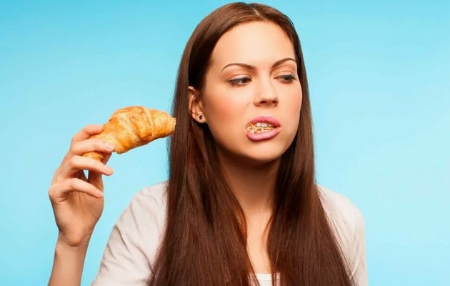
Флетчер обращал внимание на то, что измельчение пищи во рту – дело первостепенной важности, но еще более важна обработка пищи слюной, при которой происходит ощелочение съеденного, которое потом попадает в желудок. Он подчеркивал, что всякая, в том числе и так называемая вредная, пища легко переваривается и усваивается, если она доведена до предельной степени измельчения.
Даже молоко и другие жидкости Флетчер рекомендовал держать во рту, пока не исчезнет вкусовое ощущение. «Делайте так, как поступают дегустаторы вин, - писал Флетчер, - они никогда не пьют вино, но извлекают из него удовольствие, которое оно способно доставить. Потягивать и извлекать весь вкус из жидкости, пережевывать и наслаждаться вкусовыми ощущениями твердой пищи должно войти в приятную и полезную привычку».

Slide 4
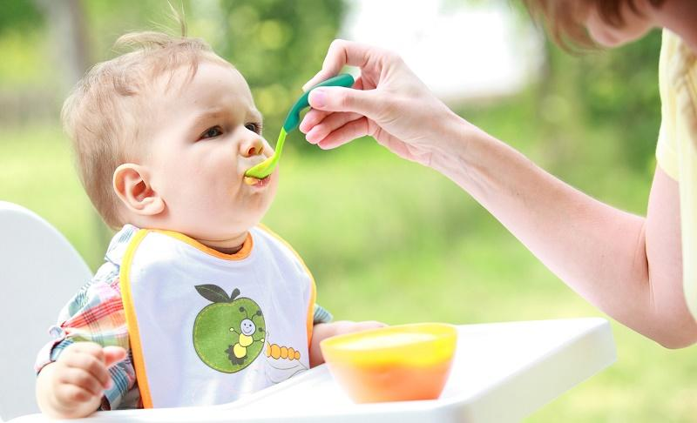
Пищеварение начинается не в желудке, как полагают многие, а уже во рту при первом же соприкосновении еды со слюной. Механизм пищеварения разработан природой очень тонко, и любое нарушение этого процесса вызывает сбои, срыв работе, что приводит к заболеваниям и преждевременному старению организма. Более того, тщательный жевательный рефлекс считается у человека врожденным. Вспомним, как малыши едят кашу. Они долго-долго держат ее во рту. Нетерпеливые мамы начинают ругать ребенка и подгонять его, чтоб быстрее глотал, а расплата за эту материнскую безграмотность – бессонные ночи, когда малыш корчится от боли в животике. Затем наши дети приучаются не жевать, а заглатывать на ходу булки, бутерброды, любую другую еду, но родители обращают внимание лишь на то, чтобы ребенок побольше натолкал себе в желудок.

Slide 5
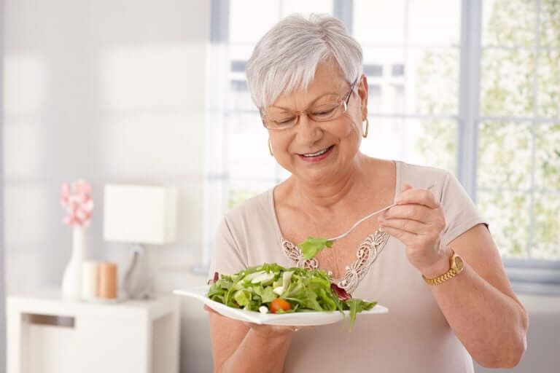
Все многочисленные желудочно- кишечные болезни детей, не очень долгая жизнь взрослых людей – следствие неправильного жевания.
А как быть тем пожилым людям, у кого уже нет зубов? Точно так же, как поступают малые дети, они долго держат пищу во рту, смешивая её со слюной. Грубую механическую работу выполнит за вас мясорубка или тёрка, главное же – измельченную пищу хорошо обработать слюной с тем, чтобы произошел гидролиз углеводов во рту, а затем потихоньку проглатывать образовавшуюся жидкость. Слюна, играющая решающую роль в пищеварении, представляет собой слабощелочную жидкость. В ней содержатся ферменты, неорганические соли, белок.

Slide 6
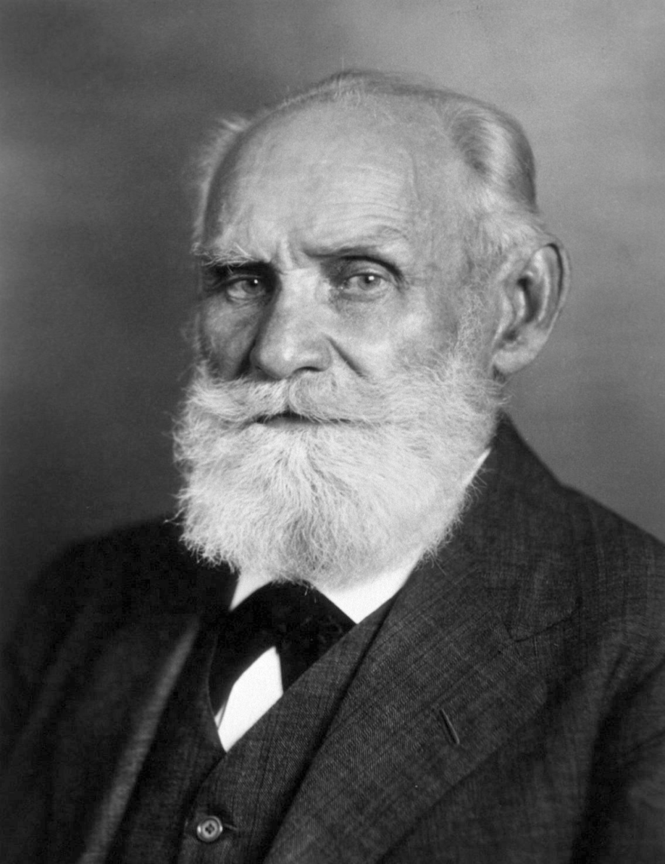
Великий физиолог Иван Павлов доказал, что для успешного пищеварения надо есть с удовольствием. Если вы нервничаете, отказываетесь от еды, слюна и желудочный сок ищет в вашем организме место, которое должно быть переварено. Пищеварения нет, зато есть язва и дальнейшие проблемы со здоровьем.
Диетологи прошлого утверждали (а этой профессии - изучения, как правильно поесть - уже не одна сотня лет): нужно не только иметь хороший стол, но и уметь правильно питаться. Чаще всего в сытом обществе люди едят быстро и много. Качество еды - это уже другая тема. Одним некогда, они спешат. Другие, обладая хорошим аппетитом, проглатывают всё быстро, не разжевывая пищу. Значит, ваши зубы не разжёвывают пищу, не принимают участие в важном процессе пищеварения, а куски мяса в целости и сохранности пролетают вниз. Желудочному соку приходится весьма трудно, и он начинает "питаться" чем полегче, стенками вашего желудка.
Иван Петрович Павлов

Slide 7
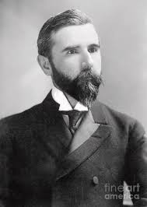
По его стопам пошел и американский профессор Читтенден. Он набрал группу волонтёров из студентов, солдат и своих коллег по кафедре, разделив их на две группы. Одна питалась как мы, по старинке, другая по методу Флетчера. Самые сильные, дисциплинированные жевали медленно. При этом они съедали лишь половину от принимаемой ими, и, как им казалось, необходимой для них ранее пищи. Причем, не желая, они ограничили приём мяса. Продукта, который любой диетолог даже в наше время назовёт весьма неудобным для организма. Понятно, что "веселее, живее" становилась вторая группа.
Russell Henry Chittenden

Slide 8
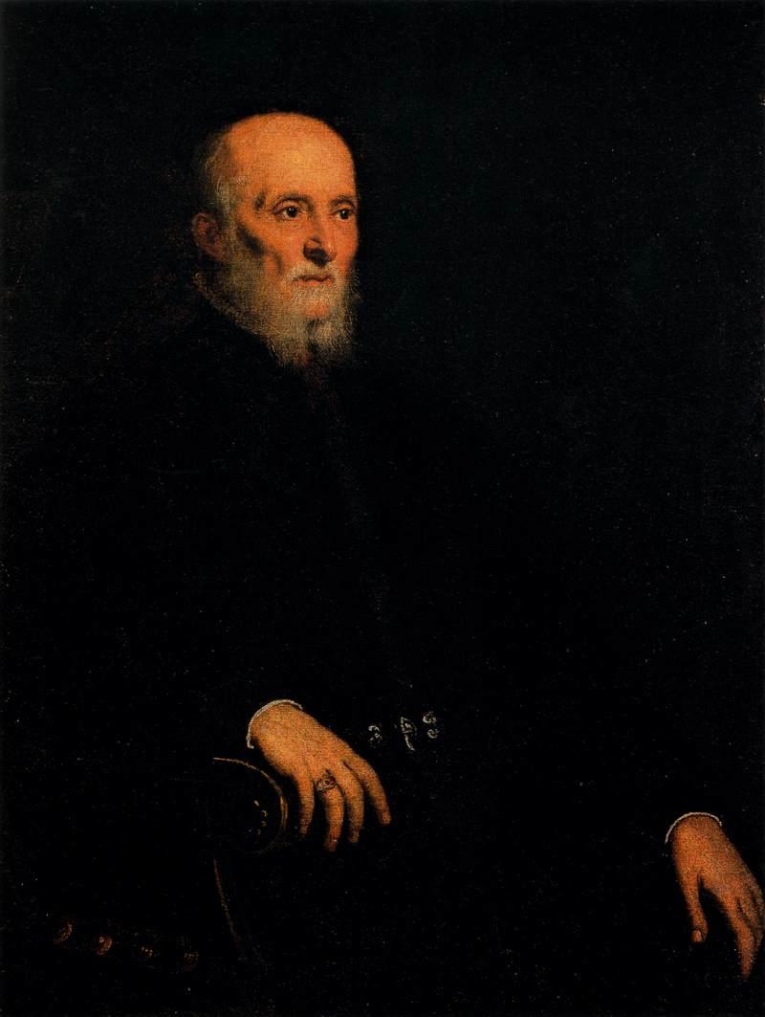
Надо ежедневно уменьшать свою дневную порцию
У древних было изречение — "обжорство губит больше, чем меч". Ещё в XVI веке известный венецианец Луиджи Корнаро, проведя молодость в пьянках и обжорстве, решился, достигнув 40-летия, изменить образ жизни и стать аскетом. Каждый день он уменьшал порцию и довел своё питание до 340 грамм твёрдой пищи и 400 грамм вина в день. Результат проявился позже. В 70 лет он разбил себе голову и поломал кости, упав из кареты. Но остался жив, несмотря на преклонный возраст. Даже шейка бедра осталась цела. Он признавался, что когда-то он хотел увеличить ежедневную порцию, но почувствовал себя хуже. К тому же и характер при умеренной пище у Корнаро стал спокойным и уравновешенным. Уже в 83 года он написал трактат, как можно безболезненно прожить долго. Дожил он до ста лет.
Луиджи Корнаро

Slide 9
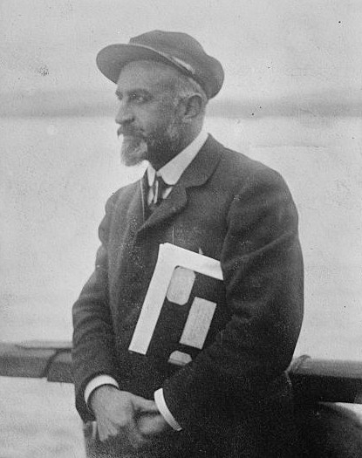
В этом случае также можно привести пример французского полярного исследователя, океанографа, медика и спортсмена
Жана Шарко, который отпускал своим товарищам лишь половину пищи от заявленной. Самочувствие у всех было хорошее. Но, вернувшись на корабль, и съев положенную порцию, все заболели несварением желудка.
Жан-Батист Огюст Этьенн Шарко

Slide 10
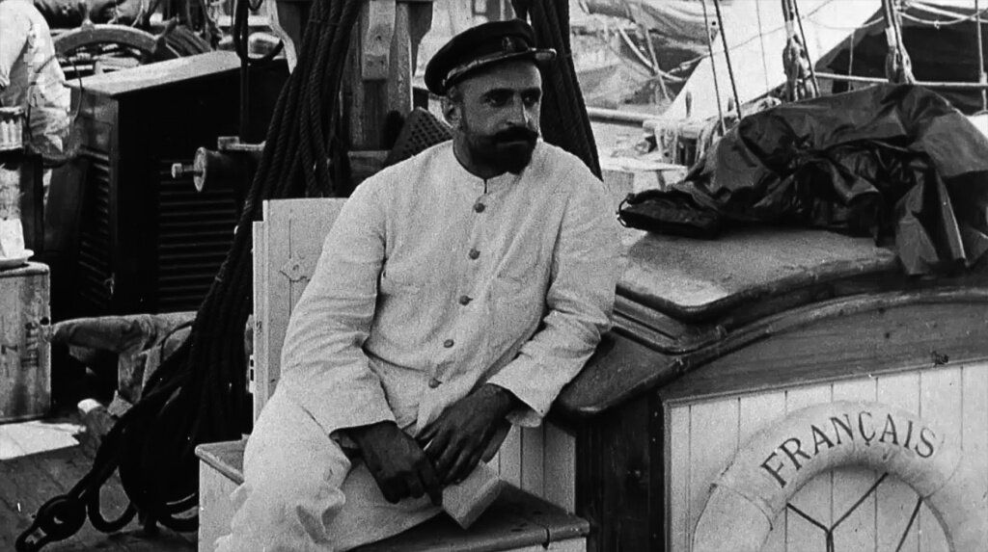
Жан Шарко в экспедиции
на судне "Le Franсais“ ("Ле Франсе")

Slide 11
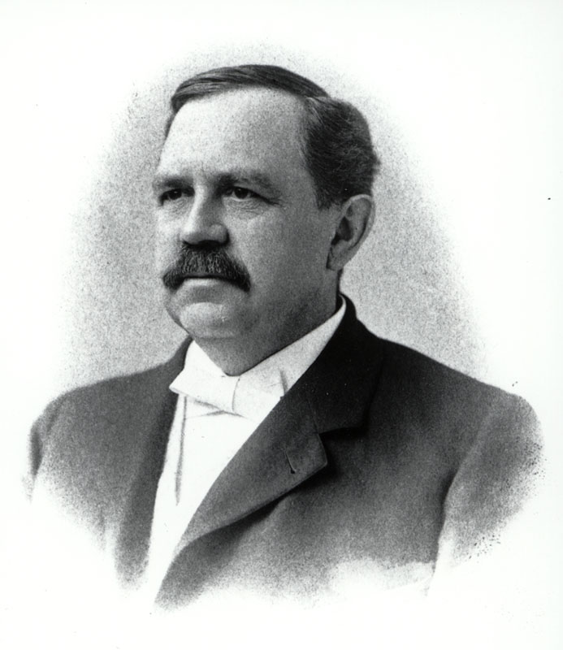
Так сколько же надо нам для того, чтобы не умереть с голода?
Уилбур Атуотер - американский ученый, известный своими исследованиями в области питания и процессов метаболизма - проведя многолетние опыты, считал, что для поддержания жизни в состоянии спокойствия нам необходимо 2 300 калорий в сутки или
33 на килограмм. Он также обратил внимание, что люди, не занимающиеся ручным трудом, поглощают гораздо больше еды, чем необходимо для жизни.
Конечно, для каждого возраста - и свой объём пищи. Молодые легче переносят обжорство. Может повышаться температура, позывы к излишней деятельности. Становимся старше — вроде бы полнокровны, но появляется тучность, проблемы с сердцем, ревматизм и прочие радости чревоугодия. Диетологи прошлого не советовали садиться на физиологическую диету. Это либо мелко нарезанные кусочки мяса, или невкусные для вас блюда. Надо иметь простой, но вкусный стол. Но вот какой и за сколько — мнения здесь за века разнятся
Уилбур Олин Атуотер

Slide 12
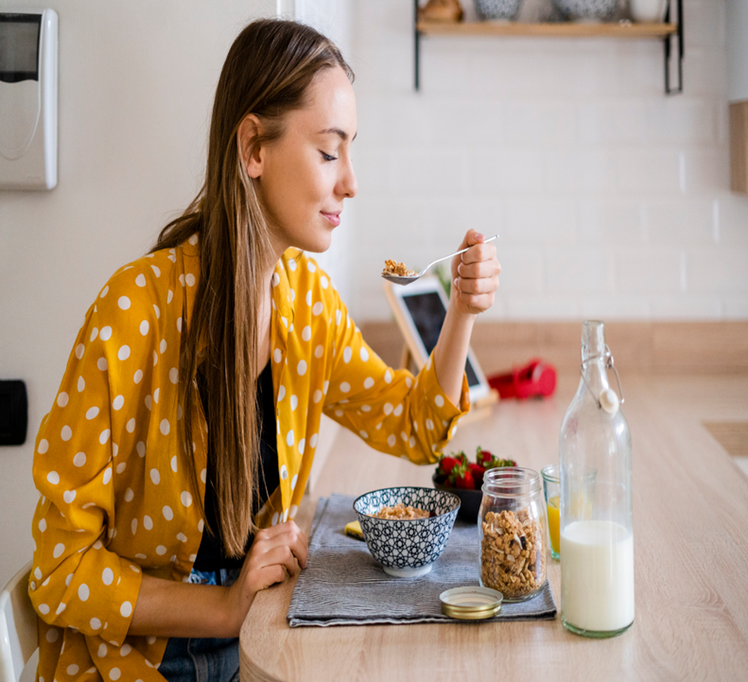
ЧТО ПРОИСХОДИТ ВО ВРЕМЯ ЖЕВАНИЯ
Нагните голову, держа лицо вниз так, чтобы язык свисал в ротовой полости перпендикулярно вниз. Это делается по двум причинам: во-первых, потому что это покажет, как еда, когда правильно смешана со слюной, несмотря на силу тяжести поднимается вверх по желобу в средней части языка и накапливается в месте закрытия в задней части ротовой полости, то есть у пищевых ворот.
Это настоящие ворота – пока пища пережевывается, перемешивается со слюной, подвергается химическому преобразованию, превращается из первоначального состояния в химическую форму, которая делает возможным ее переваривание и всасывание, эти ворота останутся плотно закрытыми и горло будет быть полностью отрезанным от ротовой полости.

Slide 13
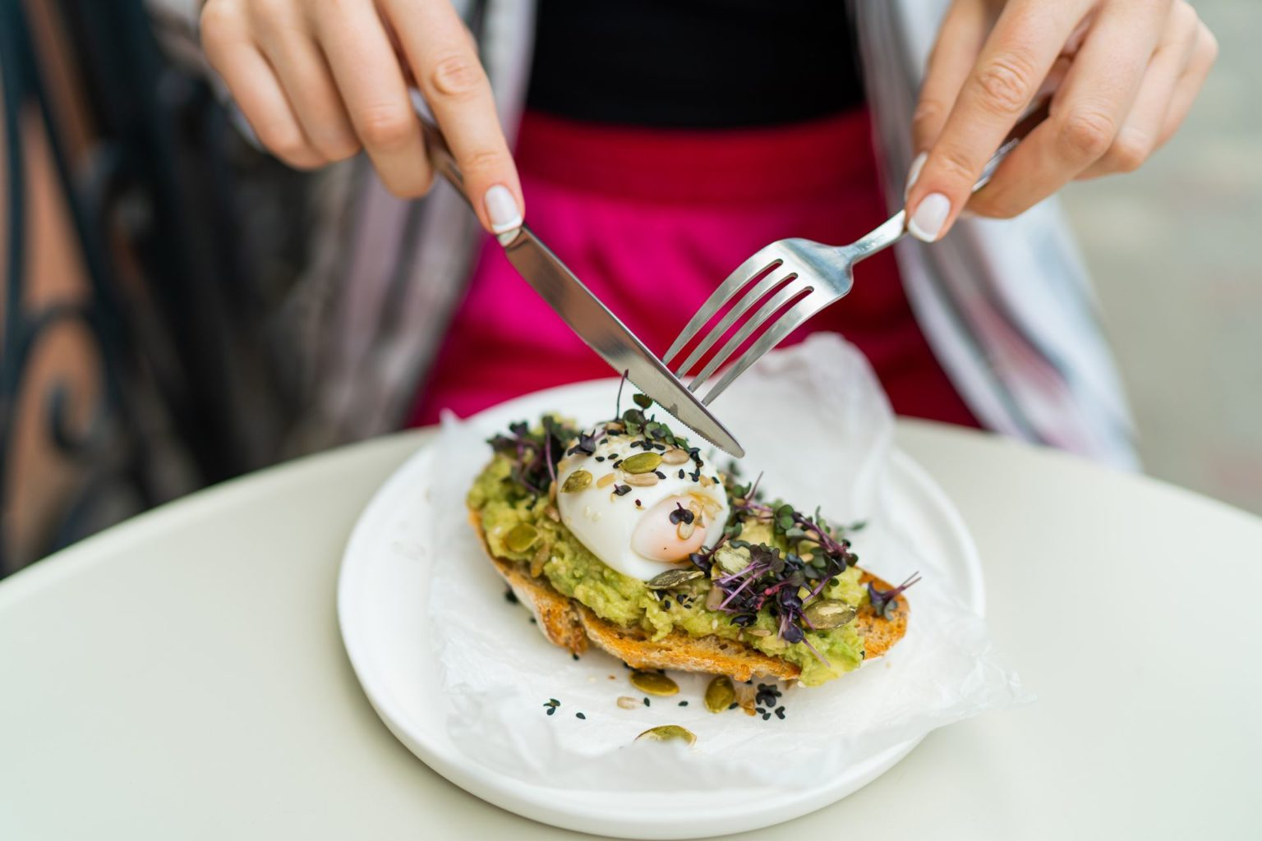
Тщательное пережевывание пищи способствует ее лучшему усвоению и снижает нагрузку на другие отделы желудочно-кишечного тракта. Кроме того, облегчает усваивание питательных веществ. Почему так происходит? Давайте разбираться.

Slide 14
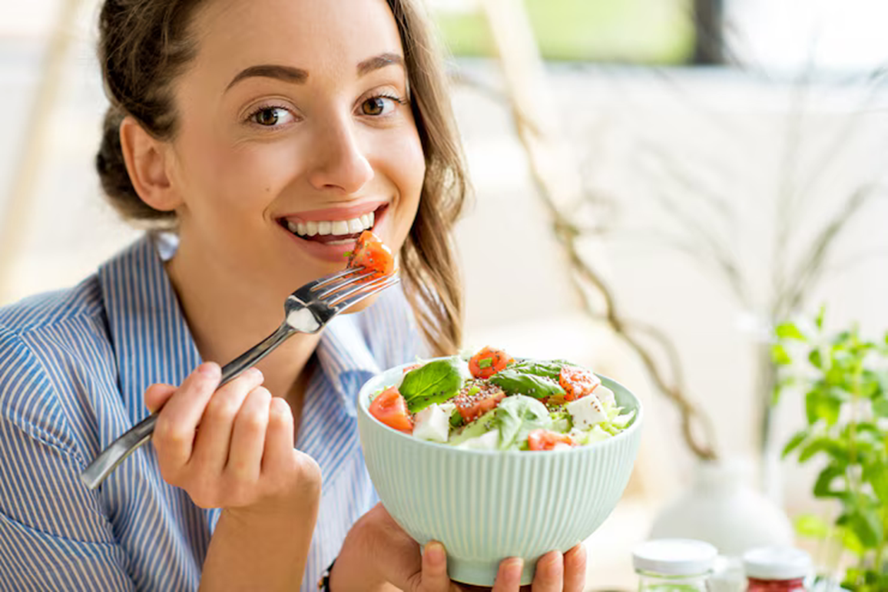
Вместе с интенсивными движениями челюстями увеличивается выработка слюны, которая благодаря особым ферментам начинает расщеплять пищу уже во рту, уменьшая тем самым нагрузку на весь желудочно-кишечный тракт. Когда пища долго находится в ротовой полости, все нижележащие отделы и, в частности, желудок успевает подготовится к ее приему и обработке. А еще в слюне содержится муцин — гликопротеин, обеспечивающий вязкость пищи.

Slide 15
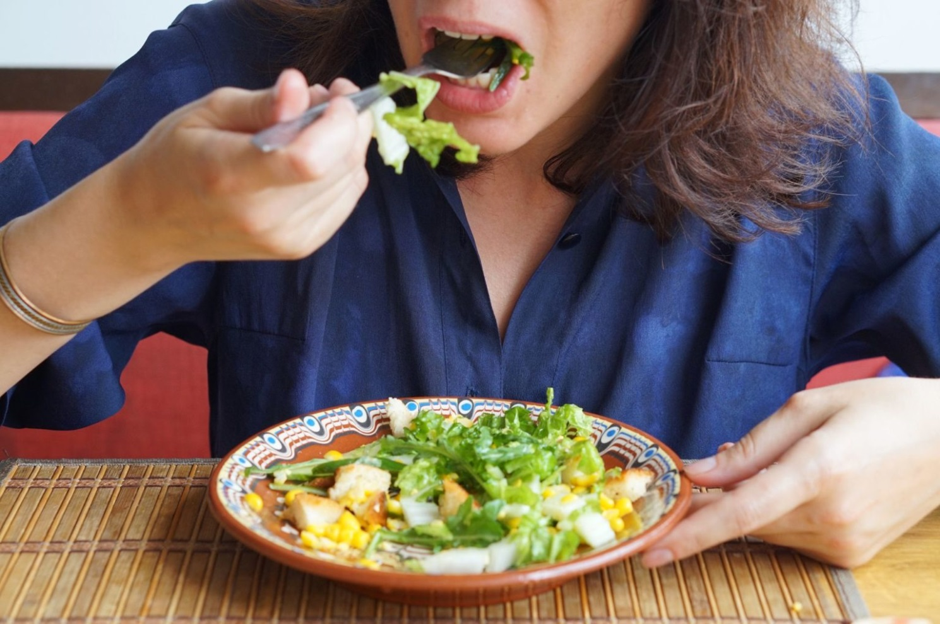
Некоторые продукты без предварительного тщательно разжевывания могут вызывать излишнее газообразование и тяжесть, особенно у людей с расстройствами и патологиями ЖКТ. Чтобы этого избежать, надо делать больше жевательных движений.
Не менее важен и другой момент: в спешке проглатывая куски, человек рискует недополучить витамины и другие содержащиеся в еде питательные вещества.
Наконец, тщательное пережевывание приучает к осознанности и предотвращает переедание. Когда мы едим медленно, мозг успевает проанализировать количество пищи, и организм насыщается меньшим объемом продуктов.
Поэтому первый совет всем худеющим — тщательнее жуйте!

Slide 16
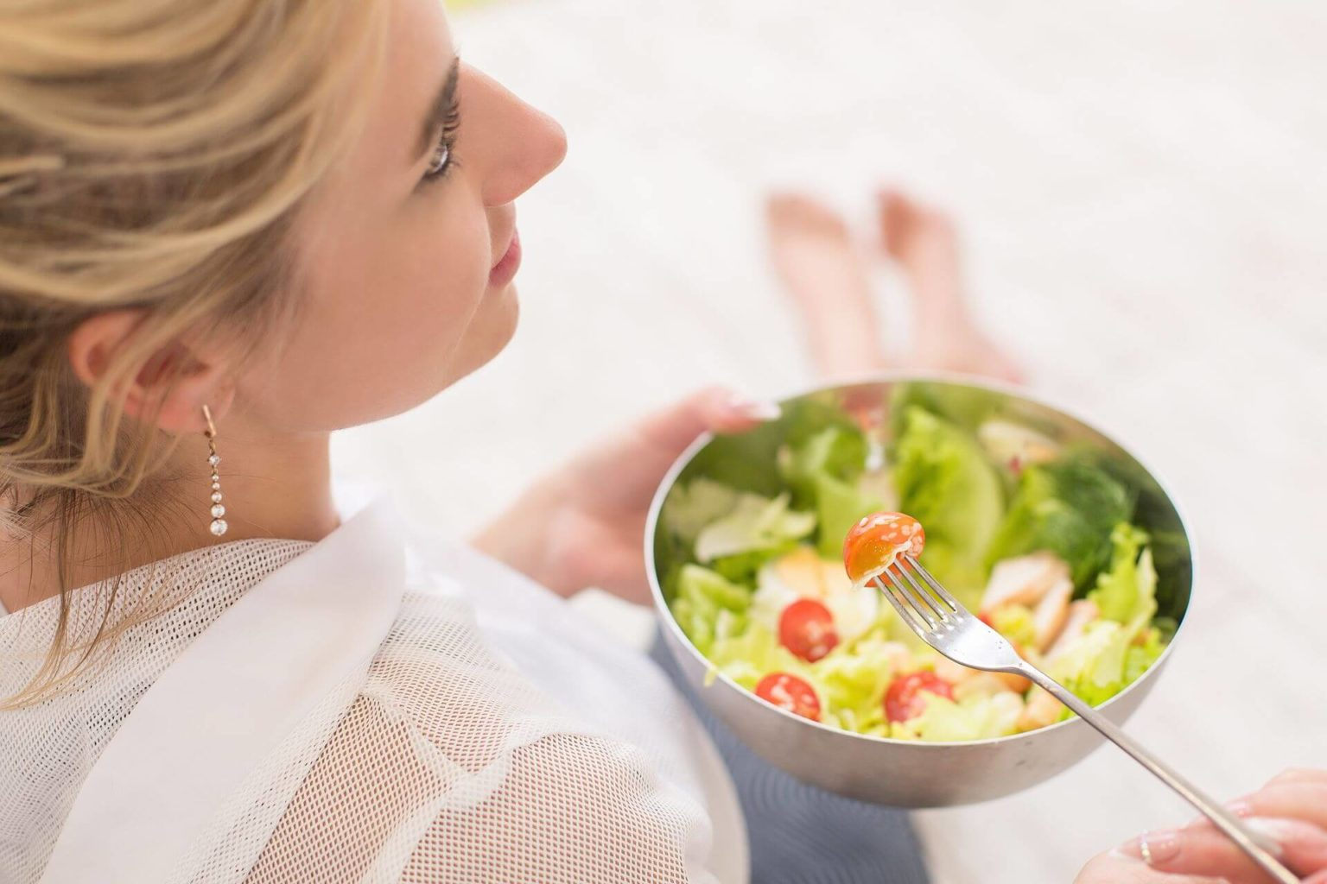
Сколько надо жевать пищу
Каждый кусочек необходимо пережевывать 32 раза — до тех пор пока он не перейдет из твердого состояния в жидкое. Идею медленного поглощения пищи продвигают в массы и йоги — долгожители, отличающиеся отменным здоровьем и стройным и гибким телом. Они рекомендуют пережевывать еду не 32 раза, а все 100 или даже 200. Подобный подход позволяет насытиться сравнительно небольшой порцией быстро и долго не ощущать голода.

Slide 17
Пища, будучи смешанной со слюной, становится кремообразной или эмульгированной, или подщелоченной, или нейтральной, или декстриновой, или модифицированной в любую форму, которую требует природа. Кремообразная субстанция будет подниматься вверх по центральному желобу языка, пока не достигнет пищевых ворот.
Если вкусовые рецепторы, расположенные вокруг «окружающих сосочков» (сосочкообразные выступы на языке, о которых я говорил выше) обнаруживают, что пища уже должным образом подготовлена к усвоению и дальнейшему пищеварению, то открываются пищевые ворота. Пища, готовая к принятию в тело человека, будет всасываться и проглатываться бессознательно, то есть без сознательного усилия.
Теперь я (Г. Флетчер) начал проводить опыты на себе. Я тщательно пережевывал пищу, до тех пор, пока не извлекал из нее весь вкус, который был в ней и пока пища бессознательно не проскальзывала в горло. Когда позывы аппетита утихали, я говорил себе, что мне хватит есть. Я прекращал принимать пищу, так как у меня не было желания продолжать есть, пока я снова не почувствую у себя настоящий аппетит, который снова приказывал мне есть. Я снова ел, тщательно пережевывал пищу и всегда ел то, чего требовал мой аппетит.

Slide 18
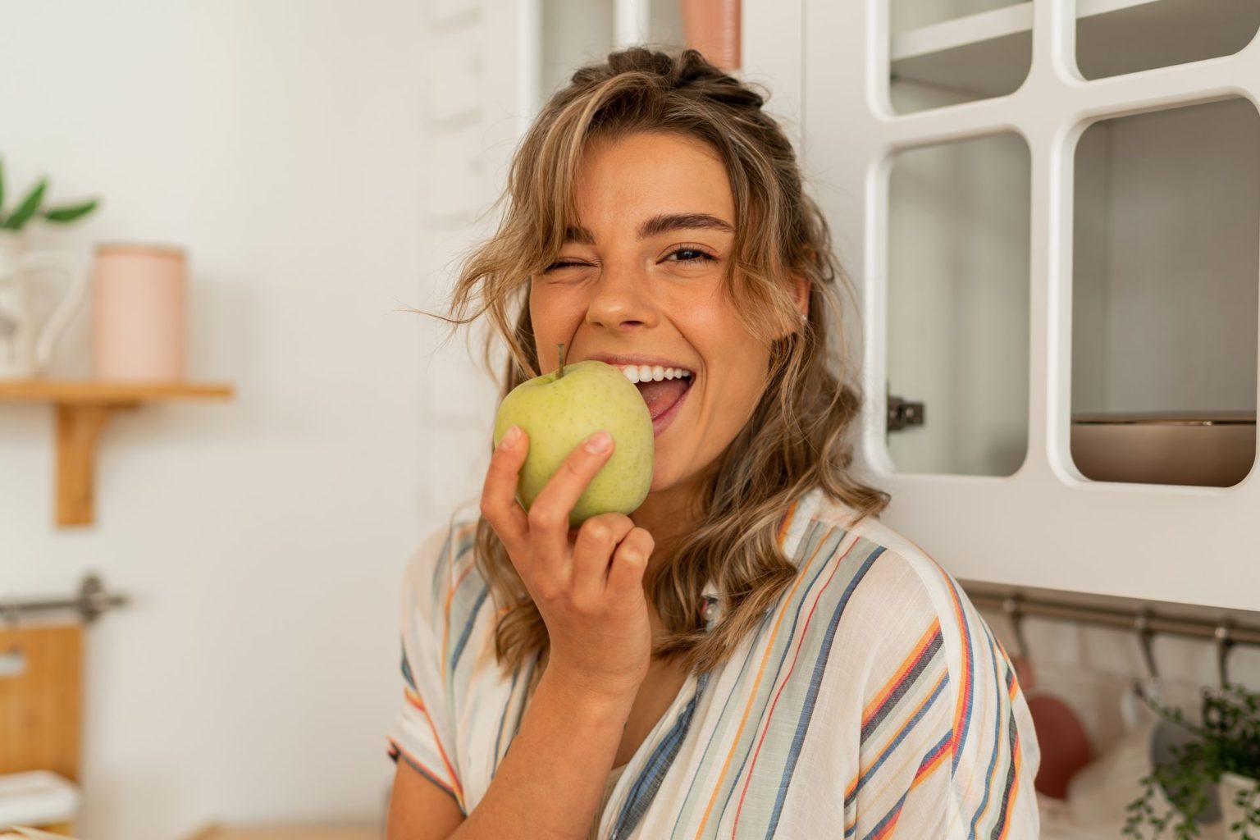
«Жидкую пищу – ешь, твердую пищу – пей» — известный девиз йогов. Это значит, что даже соки, молоко и другую жидкую пищу нужно жевать во рту, смешивая со слюной, а твердую пищу нужно жевать дольше, чем обычно, превращая ее в жидкую. Йоги пережевывают каждый кусочек 100-200 раз, и не зря: опытный йог может вполне насытиться одним бананом или корочкой хлеба.

Slide 19
ПЯТЬ ПРИНЦИПОВ ФЛЕТЧЕРИЗМА
Я создал пять принципов и все, что есть в моем открытии относительно оптимального питания и относящиеся к основополагающим требованиям – называется флетчеризм.
Первый: Дождитесь, когда у вас появится истинный, «заработанный» аппетит.
Второй: Выберите из доступной еды те продукты, которые больше всего нравится вашему аппетиту и ешьте их в том порядке, как того требует ваш аппетит.
Третий: Ощутите и высосите весь приятный вкус, который присутствует в пище во рту и проглотите пищу только тогда, когда она практически «проглатывается сама».
Четвертый: Максимально насладитесь всем приятным вкусом из пищи и в этот момент не позволяйте любым угнетающим или отвлекающим мыслям вторгаться в этот процесс.
Пятый: Подождите немного, возьмите другой продукт которого хочет аппетит и также наслаждайтесь им как можно больше. Все остальное сделает природа.
В течение пяти месяцев я внимательно наблюдал за своим состоянием. Я работал над вопросом выделения своей слюны и обнаружил изменения в положительном направлении. Я потерял более 60 фунтов жира и чувствовал себя лучше во всех отношениях, чем в течение последних двадцать лет. Моя голова была ясной, мое тело было упругим, мне нравилось гулять, за пять месяцев я не простудился ни разу, исчезло «чувство усталости»! Но моя кожа еще не подтянулись вновь, чтобы соответствовать моим уменьшимся размерам. Когда я сказал друзьям, с которыми я встречался, что я чувствую себя хорошо, по существу новым человеком, их ответ заключался в том, что я, конечно, «не выгляжу лучше!»

Slide 20
Чем опасно быстрое пережевывание пищи.
Были проведены исследования с людьми, которые едят медленно и быстро, и обнаружили различия в их здоровье
Летом из-за жары многие люди едят на ходу, питаются салатами, да при этом еще смотрят телевизор или на экран смартфона.
А между тем, у тех, кто ест быстро, в 5 раз выше риск развития метаболического синдрома. Так называется состояние, при котором уровни холестерина, сахара и давления выше нормы. Люди с метаболическим синдромом часто страдают и ожирением.
Исследование, проведенное в университете Хиросимы, выявило связь между скоростью поглощения пищи и риском развития метаболического синдрома. Результаты были представлены на ежегодной конференции американской Ассоциации кардиологов несколько месяцев назад.
В исследовании, которое продолжалось 5 лет, приняли участие более 1000 человек обоего пола. В одной группе находились те, кто съедал обед за 30 минут, в другой - за 5 минут. Но существовали и промежуточные варианты.
По окончании наблюдений метаболический синдром был обнаружен у 11,6% тех, кто ел быстро, и только у 2,3% тех, кто ел медленно.
Другие исследования показали, что у людей, спешащих за едой, риск ожирения выше в 3 раза, а желудочного рефлюкса (изжоги) - в 2 раза, чем у тех, кто за едой не торопится. У этого явления две причины. Первая: быстрое глотание без тщательного пережевывания приводит к тому, что пища не успевает раствориться под действием ферментов. Вторая: желудок не успевает подать мозгу сигнал о том, что он полон, насыщение наступает с опозданием, и человек переедает.

Slide 21
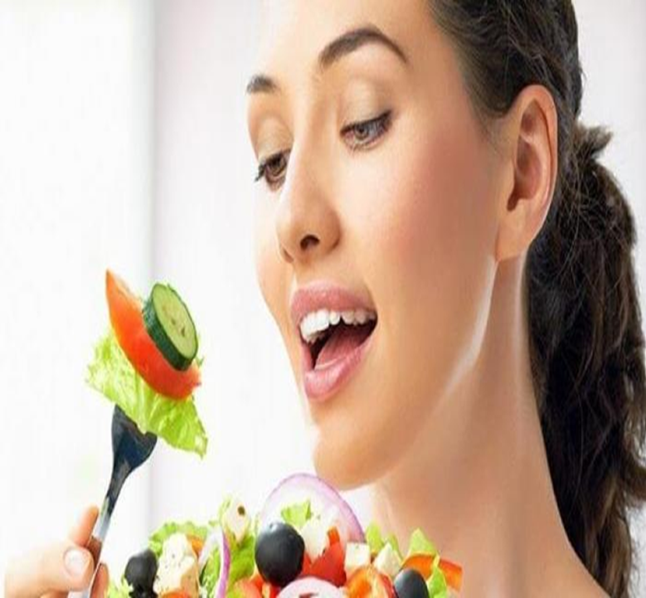
Почему нужно тщательно жевать пищу?
Белки, жиры и другие полезные вещества лучше усваиваются организмом.
Выработка слюны создает идеальную pH-среду и защищает зубную эмаль от кариеса и других заболеваний полости рта.
Приходит в норму работа нервной системы, снижается тревожность, эмоциональное напряжение, повышается сосредоточенность и самоконтроль.
Происходит правильная нагрузка на зубы и десны, которая улучшает их кровоснабжение. Так как зубы связаны с внутренними органами, это влияет на состояние здоровья всего организма.
Улучшается обмен веществ, а вместе с ним укрепляется иммунитет.
Улучшается здоровье печени. При неправильном пережевывании печень получает токсины от плохо переваренной пищи.
Повышается состояние кожи, уменьшается количество воспалений и кожных заболеваний.
Мозг лучше анализирует качество пищи, поэтому чувство сытости наступает от малого количества продуктов и быстрее, чем при перекусах «на ходу».

Slide 22
Важное правило: есть вдумчиво

Slide 23
Метод вдумчивой еды
Чтобы отрегулировать темп приема пищи, специалисты рекомендуют метод вдумчивой еды (Mindfull Eating).
Исследование в университете Северной Каролины показало, что этот метод служит формированию здоровых привычек и профилактике переедания. Он также помогает снизить уровень сахара в крови и способствует похуданию.
Основные принципы метода
1. Есть за столом, а не на ходу.
Когда делаешь несколько дел одновременно, трудно контролировать свои действия. Кроме того, количество съеденного на ходу не поддается учету и контролю.
2. Во время еды выключить телевизор и компьютер.
Это необходимо, чтобы сосредоточиться и следить за тем, сколько и чего было съедено.
3. Перед тем, как проглотить пищу, нужно сделать 30 жевательных движений.
Старайтесь при этом оценить вкус еды. Если медленно пережевывать сразу не получается, начать нужно с 10 раз.
4. Отправив в рот порцию еды, отложите столовые приборы.
Это необходимо, чтобы не отправить в рот следующий кусок до того, как предыдущий был основательно прожеван и проглочен.
5. Не обязательно доедать до конца всю порцию.
При появлении сытости лучше остановиться. Если на больших тарелках оказывается слишком много еды, переходите на маленькие, соответственно уменьшая порцию. Если почувствуете голод, всегда можно взять добавку. Есть надо столько, сколько требует организм, а не сколько стоит на столе.

Slide 24
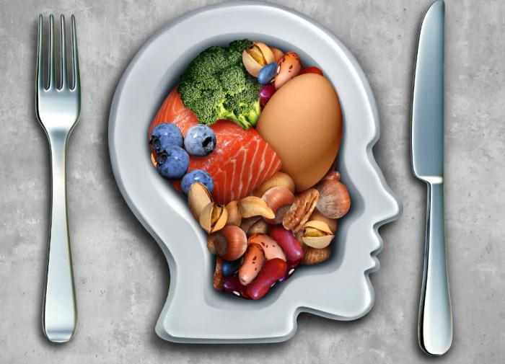
И еще одна приятная новость для вас! Если вы в течение некоторого времени будете контролировать процесс пережевывания пищи, сделаете его более длительным, то в скором времени ваши усилия перейдут на уровень безусловного рефлекса. Это значит, что вы приобретете на долгие и долгие годы отличную привычку тщательно пережевывать пищу и становиться здоровее с каждым приемом пищи!
Чтобы долго жить и быть здоровым
надо правильно жевать

